Slide 1
Lead Frame
影像校正&影像切割
2021.02

Slide 2
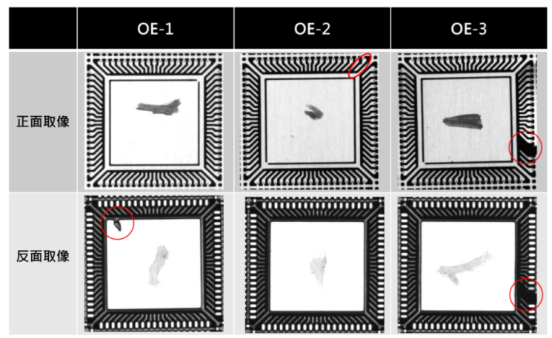
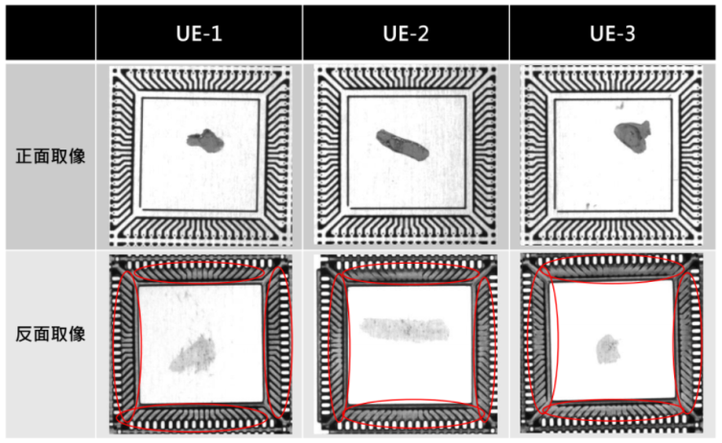
影像處理流程
拍攝影像
影像切割
AI分類
影像校正
AI分類
拍攝影像

Slide 3
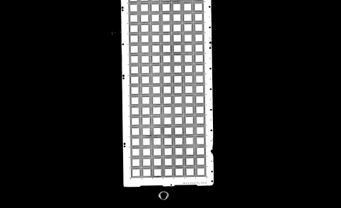
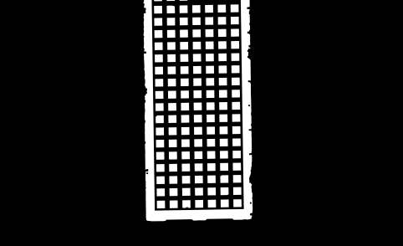

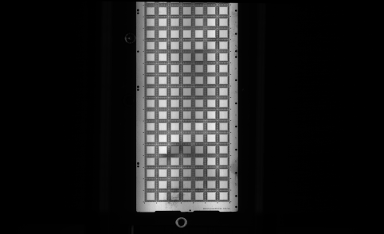
影像校正
輸入影像
影像二質化
形態學
最小矩形
計算偏移角度
校正影像

Slide 4
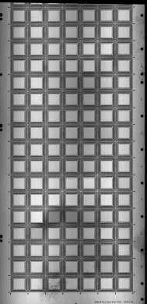
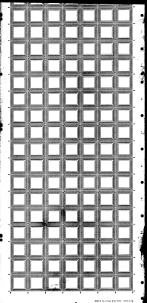
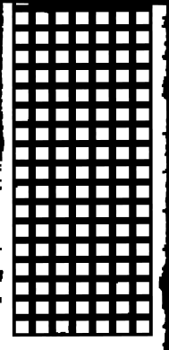
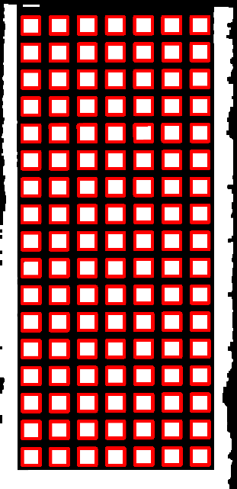
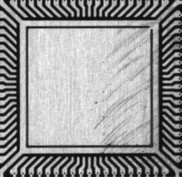
影像切割
校正後影像
影像二質化
形態學
最小矩形
影像切割
限制 w, h

Slide 5
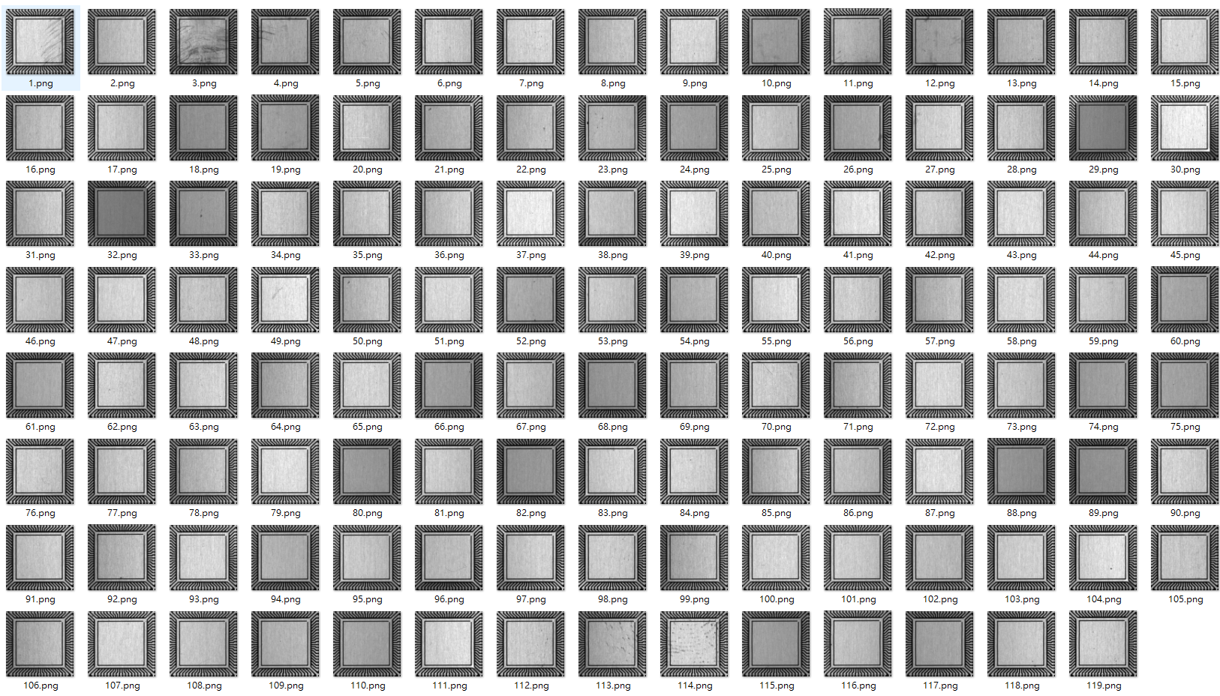
裁切後的影像(Lead Frame正面)

Slide 6
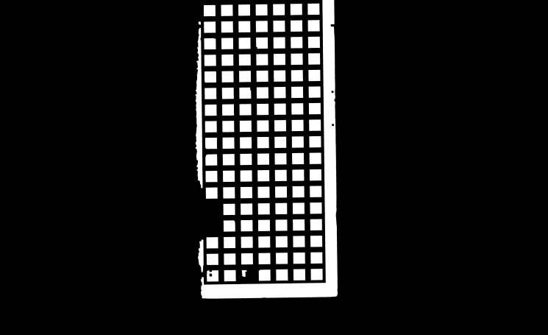
光線不均造成的影響

